Slide 1
BAKIM-ONARIM
İŞLERİNDE
İŞ SAĞLIĞI VE GÜVENLİĞİ
Yük.Müh.Turgay BODUROĞLU
Emekli Başmüfettiş
İş Güvenliği Uzmanı (A)

Slide 2
BAKIM ONARIM FAALİYETLERİ
Bakım ve onarım hizmetleri; makine, tezgah ve tesislerin daha uzun sürelerle, arızasız ve problemsiz olarak çalışmasını; beklenmedik arızalar sebebiyle tehlikeli durumların ortaya çıkmaması; istenmeyen olaylara, kazalara, yaralanmalara, malzeme hasarlarına, zaman kaybına sebep olmaması için yapılan planlı ve düzenli çalışmalardır.
Alman DIN 31050 normuna göre bakım : Korunma ve restore edilme gereği duyulan bir sistem ve birimlerinin, mevcut durumlarının irdelenerek bu sistem ve birimlerini İstenilen duruma getirme faaliyetleri olarak tanımlanır.

Slide 3
BAKIM ONARIM ÇEŞİTLERİ
a - Önleyici bakım
(preventive maintenance)
b - Kestirimci bakım
(predictive maintenance)
c - Arıza Giderici Bakım
(corrective maintenance)

Slide 4
BAKIM ONARIM FAALİYETLERİ ve ÇEŞİTLERİ
a - Önleyici bakım
(preventive maintenanca)
Cihazların üretici firmanın ön gördüğü aralıklarla, öngörülen şekilde yapılan periyodik, koruyucu bakım faaliyetleridir.

Slide 5
BAKIM ONARIM FAALİYETLERİ ve ÇEŞİTLERİ
b - Kestirimci bakım
(predictive maintenance )
Yakın zaman da arızalara neden olabilecek sorunların, henüz arıza ortaya çıkmadan, çeşitli yöntemlerle tespit edilerek giderilmesi faaliyetleridir.
Cihaz veya sistem durmadan veya planlı kısa süreli duruşla sorun giderileceği için sürekli
çalışan sistemlerde periyodik koruyucu bakımla birlikte
uygulanır.

Slide 6
BAKIM ONARIM FAALİYETLERİ ve ÇEŞİTLERİ
c - Arıza Giderici Bakım
(corrective maintenance)
Cihaz veya sistemlerin işlevlerini sürmesini önemli ölçüde sınırlayan yada tamamen kullanım dışı bırakan durumlarda uygulanan arıza ve bakım faaliyetleridir.
Her açıdan istenmeyen ve pahalı bir yöntem olmakla birlikte en sık karşılaşılan durumlardan biridir.

Slide 7
BAKIM ONARIM FAALİYETLERİNDE
İŞ SAĞLIĞI ve GÜVENLİĞİ
İşletmelerin tamir, bakım ve onarım çalışmaları esnasında çok sayıda kazaların meydana gelmektedir.
Bu kazalar, tamir ve bakım çalışmalarının yeterli emniyet tedbiri alınmadan yapılmış olmasından kaynaklanmaktadır.
Bu sebeple, bakım ve onarım faaliyetlerinin planlı, programlı olarak yapılması gerekmektedir.

Slide 8
Bakım onarım çalışmalarına izin verilmesi hususunda bir sistem kurulmalıdır.
Tehlikeli iş izin sistemi (ateşli iş, kapalı ortamda çalışma, yüksekte çalışma, vb…)
Bu sistemde; yöneticilerin, işçilerin, müteahhitlerin ve diğer şahısların uymaları gerekli tedbirler ve şartlar açık ve net bir şekilde belirlenmelidir.

Slide 9
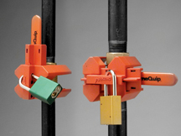
Bu sistemde;
Yapılacak iş,
İşi kimin denetleyeceği,
Alınacak güvenlik tedbirleri,
İşe başlamadan önce çalışanlar tarafından alınacak gerekli tedbirler,(Örneğin; fiziksel kilitleme aygıtlarının takılması, tehlike uyarı levhalarının asılması gibi)
Çalışma alanının güvenli olup olmadığının tespiti ve güvenli hale getirilmesi,
Çalışma izninin kaldırılmasından önce yapılması gerekli işlemlerin belirtilmesi, bu işlemlerin kimler tarafından yapılacağının açık olarak yazılması, belge sisteminin yerleştirilmesi, gerekmektedir.

Slide 10
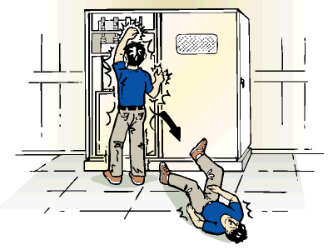
BAKIM VE ONARIM İŞLERİNDE EN ÇOK RASTLANAN KAZA TÜRLERİ:
1-Elektriğe çarpılma,
2-Hareketli kısımlarda yaralanma,
3-Zararlı zehirli gaz, toz ve sisler dolaysıyla zehirlenme ve boğulmaların meydana gelmesi,
4-Parlama, patlama, yanma şeklinde meydana gelen kazalar,
5-Düşme şeklindeki kazalar,
6-Kişisel koruyucu malzemelerin kullanılmamasından meydana gelen kazalar.

Slide 11
BAKIM VE ONARIM İŞLERİNDE KAZALARIN MAYDANA GELİŞ SEBEPLERİ
1-Çalışmaların aceleye getirilmesi, planlı yapılmaması,
2-Gerekli yerlerden izin alınmaması, izin veren makamların gerekli tedbiri almaması,
3-Uzman kişilerin veya ekiplerin bulunamaması, veya ekiplerin noksan oluşu,
4-Çalışma ortamının uygun aydınlatılmamış olması,

Slide 12
BAKIM VE ONARIM İŞLERİNDE KAZALARIN MAYDANA GELİŞ SEBEPLERİ
5-Bakım onarın öncesinde, işe başlamadan önce gerekli tedbirlerin alınmamış olması,
6-Çalışma esnasında uygun tedbirlerin alınmamış olması,
7-İşin bitiminde, daha önce sökülmüş olan emniyet tedbirlerinin tekrar yerleştirilmemiş olması,
8-Bakım onarım esnasında tesiste meydana getirilen değişiklikler var ise bu değişikliklerin operatöre izah edilmemiş olması,

Slide 13

BAKIM VE ONARIM İŞLERİNDE DİKKAT EDİLECEK HUSUSLAR
1. Bakım ve onarım öncesi
Bakım ve onarım işlerine başlamadan önce gerekli tedbirlerin alınması,
Tehlikelerin ve risklerinin değerlendirilmesi gerekmektedir.
Ehil ve bedenen uygun kişilerin görevlendirilmesi
Kilitlemeli koruyucuların ve etiketlerin temin edilmesi
Talimatname ve prosedürlerin hazırlanması
İş ekipmanları ve tesisat bakım talimatnameleri hazırlanması
Bakım planı yapılması sağlanmalıdır.

Slide 14
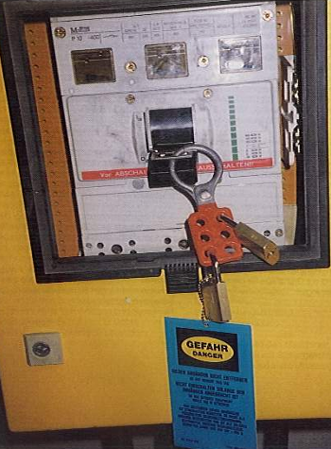
Bakım onarım çalışmalarına izin verilmesi hususunda bir sistem kurulmalıdır.
Bu sistemde; yöneticilerin, işçilerin,müteahhitlerin ve diğer şahısların uymaları gerekli tedbirler ve şartlar açık ve net bir şekilde belirlenmelidir.
Yapılacak işi kimin denetleyeceği, gözcü
Alınacak güvenlik tedbirleri, belirlenmelidir.
İşe başlamadan önce çalışanlar tarafından alınacak gerekli tedbirler (örneğin: fiziksel kilitleme aygıtlarının takılması, tehlike uyarı levhalarının asılması v.s )
Çalışma alanının güvenli olup olmadığının tespiti yapılmalı ve güvenilir hale getirilmelidir.

Slide 15
Bakım ekibine,
Makinelerin korunması ilkeleri
Elektrik ve mekanik güvenlik
Bakım işlerinde çalışma izni
hususlarında yeterli eğitim verilmelidir.

Slide 16
BAKIM ONARIM FAALİYETLERİ SIRASINDA ALINMASI GEREKLİ TEDBİRLER
Zararlı, zehirli, Parlayıcı, patlayıcı gazlara karşı tedbir alınması(Havalandırma sağlanması, maske kullandırılması, yangına karşı tedbir alınması)
Tank ve depo içinde mekanik karıştırıcılar varsa bunların durdurulup takozlanması,
Parlayıcı, Patlayıcı maddeler bulunan tankların veya bu maddelerle kirlenmiş tankların, varillerin, kaynakla tamiri yapılmadan önce gerekli şekilde temizlenmesi, içine su veya asal gaz doldurulması,
İlgili yerlere kilitleme ve etiketlemelerin yapılması
Sağlanmalıdır.

Slide 17
Rutubetli ve iletken ortamlarda düşük gerilimli (24 volt) aydınlatma cihazları kullanılmalıdır.

Slide 18
İçinde parlayıcı patlayıcı maddelerin bulunduğu kapların kaynakla tamir ve bakımının yapılacağı durumlarda bu depolar tamamen temizlenmelidir.
Buharla temizlenip içine su doldurululup (azot veya korbondioksit gibi asal gazlar da olabilir) boşalttıktan sonra yetkili teknik eleman nezaretinde en usta kişilere bu kaynak işleri yaptırılmalıdır.
Bu depolar buharla yıkanabilecek ve içine su doldurulacak durumda değilse; özel olarak temizlenecek, ve havalandırılacak,
İlgililerce kontrol edilerek, deponun uygun şekilde temizlendiği kanaatine varılıncaya temizlemeye ve havalandırma işlemine devam edilecektir.

Slide 19
Onarılacak depo veya tanklar, başka depo veya tanklarla bağlantılı bulunduklarında, bağlantı borularının vanaları, güvenli bir şekilde kapatılacak veya bu borular sökülerek bağlantı ağızları, kör tapa veya kapaklarla kapanacaktır.
Onarılacak tank veya depoların içinde mekanik karıştırma tertibatı bulunduğu hallerde, bakım ve onarıma başlanmadan önce, karıştırıcı tertibatın güç kaynağı ile bağlantısı kesilecek ve karıştırıcılar, uygun şekilde takozlanacak, desteklenecek veya bağlanacaktır.

Slide 20
Tehlikeli sıvıların bulunduğu tank ve depolar, en geç 10 yılda bir defa kontrol edilecek ve onarımda bunlar tamamen boşaltılacak, bağlantı boruları sökülecek veya uygun kör tapalarla tıkanacak veya vanaları kapatılacaktır. İçindeki birikinti ve çamurlar temizlenecektir.
Varsa buhar ile yoksa su ile 24 saat temizlenip havalandırılacaktır .

Slide 21
Korozif, parlayıcı, patlayıcı veya zehirli maddelerin taşındığı boru veya kanalların onarım işlerine başlanmadan önce, vanalar iyice kapatılıp kilitlenecek veya uygun sürgü tertibatı ile bağlanacak, boru ve kanallar tamamen boşaltılacak ve bu arada çıkacak gaz veya buhar, dağılıp kayboluncaya kadar beklenecektir. Oksijenle kaynak veya kesme işleri yapıldığı hallerde, borular yıkanacak ve gerektiğinde kaynar su veya buhar geçirilecektir.

Slide 22
Parlayıcı veya patlayıcı maddeler taşınmış olan kaplara, üzerinde kaynak veya oksijenle kesme işi yapılmadan önce, bunlar buharla veya diğer bir usul ile temizlenecek, zararlı veya tehlikeli gazların, kap içinde kalıp kalmadığı kontrol edilecek ve kaplar, karbondioksit veya azot veya asal gazlar veya benzerleri ile doldurulacak, oksijenle kesme işleri yapıldığı sürece bu gazlardan biri, yavaş yavaş verilecektir.

Slide 23
Korkuluklu platformlarla çalışılması imkanı sağlanamayan ve 4 metreden fazla yüksekliği bulunan binaların dış kısımlarında, çatılarında ve benzeri yüksek yerlerde, bakım veya onarım işleriyle her türlü bina sökme ve yıkma işlerinde gerekli güvenlik tedbirleri alınacak ve çalışan işçilere, uygun baret, emniyet (PARAŞÜTÇÜ TİP) kemerleri ve bağlama ipleri gibi kişisel korunma araçları verilecek ve işçiler bunları kullanacaklardır.

Slide 24
BAKIM ONARIM SONRASI
Makine ve tezgah üzerinde kumanda sisteminde bir değişiklik yapılmışsa operatörüne bilgi verilmelidir.
Tüm makine koruyucularının, emniyet tertibatlarının yerine takılı olduğundan ve çalışır durumda olduğundan emin olunmalıdır.
Yapılan bakım ve onarımla ilgili kayıtlar tutulmalıdır.

Slide 25
KAPALI ( KISITLI ) ALANLARDA YAPILAN BAKIM ONARIM FAALİYETLERİNDE ALINACAK TEDBİRLER:
Kapalı alanlarda asla yalnız çalışılmamalı, mutlaka en az bir kişi kapalı alan dışında gözcü/gözlemci olarak bulunmalıdır.

Slide 26
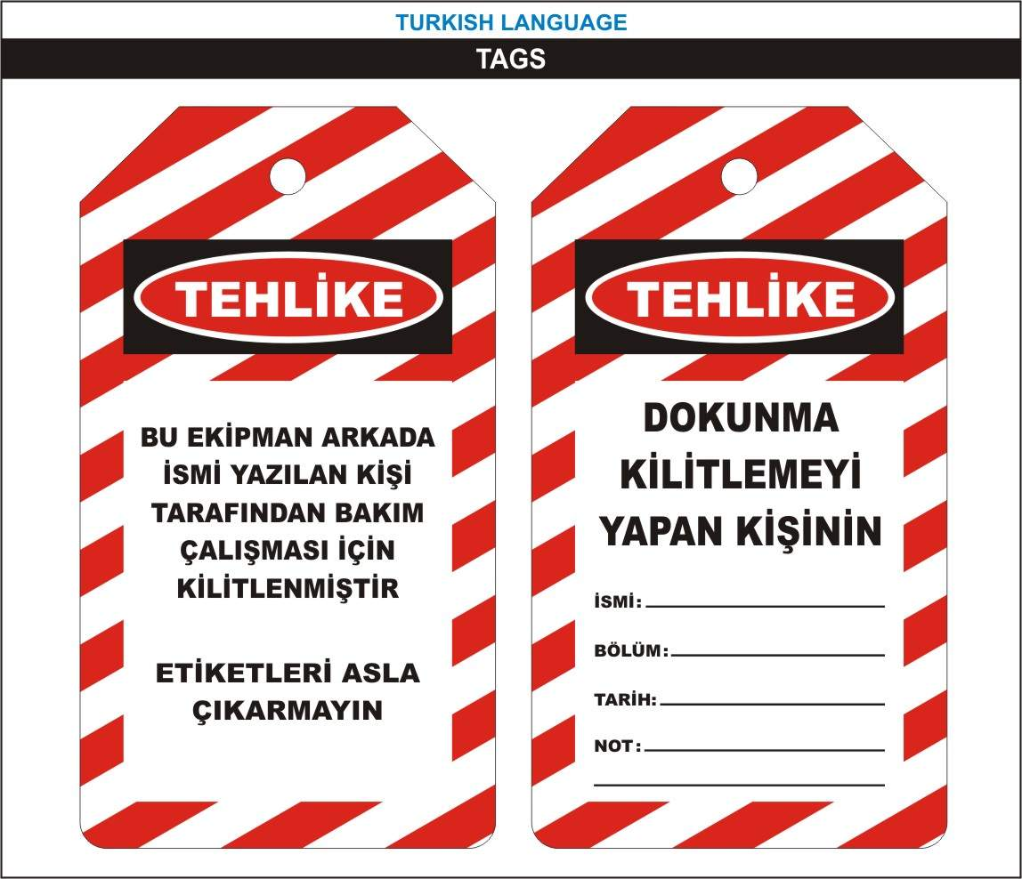
KİLİTLEME ETİKETLEME

Slide 27
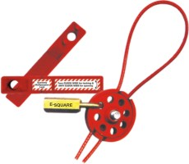
ÇOK AMAÇLI KABLOLU KİLİTLEME APARATLARI
SCAKA - Silindirik Tip Çok Delikli

Slide 28
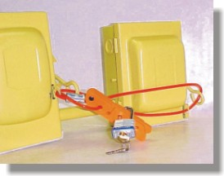
ÇOK AMAÇLI KABLOLU KİLİTLEME APARATLARI
UCAKA - Ustura Tipi

Slide 29
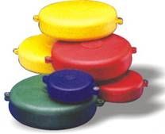
ÇOK AMAÇLI KABLOLU KİLİTLEME APARATLARI
ŞİBER VANA KİLİTLERİ

Slide 30

ASVK - Ayarlanabilir Şiber Vana Kilidi 25/165 mm

Slide 31
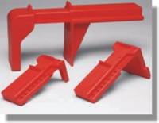
KÜRESEL VANA KİLİTLERİ

Slide 32
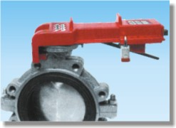

KELVK - Kelebek Vana Kilidi

Slide 33
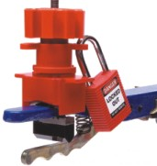
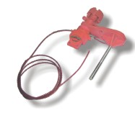
UKVK - Universal Küresel Vana Kilidi
UKVK2MK - Universal Küresel Vana Kilidi + 2 Metre Kablo
UKVK1MKİK - Universal Küresel Vana Kilidi + 1 Metre Kablo + İlave Kol

Slide 34
MEVZUAT
Elektrik Tesislerinde Emniyet Yönetmeliği
İş Ekipmanlarının Kullanımında Sağlık Güvenlik Şartları Yönetmeliği

Slide 35

TEŞEKKÜRLER

